Slide 1
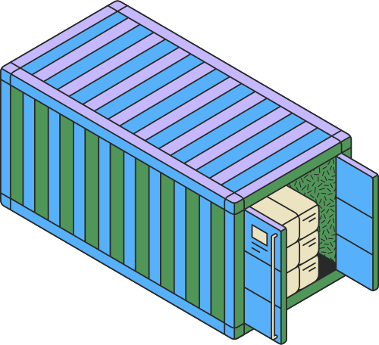
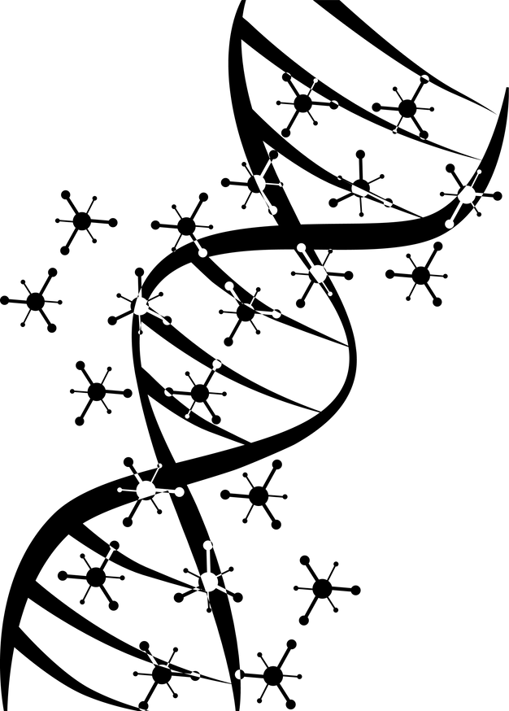
CONTAINER LOADING PROBLEM 2D
ALGORITMA GENETIKA
By Mahmuddin

Slide 2
APA ITU CONTAINER LOADING PROBLEM?
Container Loading Problem adalah sebuah permasalahan optimisasi klasik dalam logistik dan riset operasional. Permasalahan ini melibatkan penentuan cara paling efisien untuk memuat sebuah kontainer dengan sejumlah barang sambil memaksimalkan penggunaan ruang dan mempertimbangkan berbagai batasan.

Slide 3

APA ITU ALGORITMA GENETIKA ?
Algoritma genetika adalah metode optimisasi yang terinspirasi oleh prinsip evolusi dalam genetika. Algoritma ini digunakan untuk mencari solusi optimal atau dekat-optimal dalam masalah yang kompleks dengan melibatkan operasi berulang pada kumpulan individu atau "populasi". Algoritma genetika didasarkan pada konsep seleksi alam, rekombinasi genetik, dan mutasi.
Algoritma genetika dikembangkan oleh John Holland pada tahun 1970-an. Holland, seorang ilmuwan komputer dan profesor di University of Michigan, tertarik untuk menerapkan prinsip-prinsip evolusi dalam pemecahan masalah optimisasi yang kompleks.

Slide 4
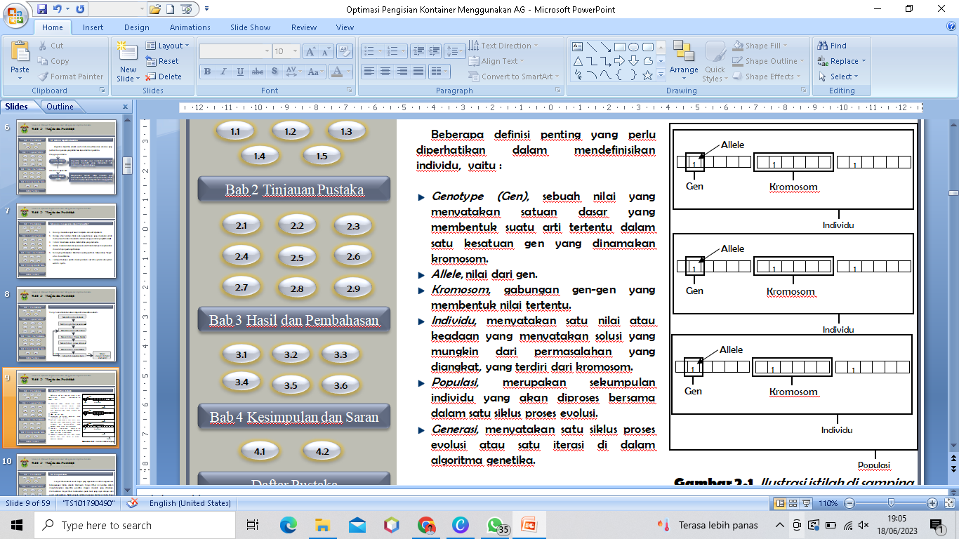
ISTILAH DALAM ALGORITMA GENETIKA
Genotype (Gen), sebuah nilai yang menyatakan satuan dasar yang membentuk suatu arti tertentu dalam satu kesatuan gen yang dinamakan kromosom.
Allele, nilai dari gen.
Kromosom, gabungan gen-gen yang membentuk nilai tertentu.
Individu, menyatakan satu nilai atau keadaan yang menyatakan solusi yang mungkin dari permasalahan yang diangkat, yang terdiri dari kromosom.
Populasi, merupakan sekumpulan individu yang akan diproses bersama dalam satu siklus proses evolusi.
Generasi, menyatakan satu siklus proses evolusi atau satu iterasi di dalam algoritma genetika.

Slide 5

FASE DALAM ALGORITMA GENETIKA
Pembentukan Populasi Awal
Menghitung Nilai Fitness
Seleksi
CrossOver
Mutasi

Slide 6
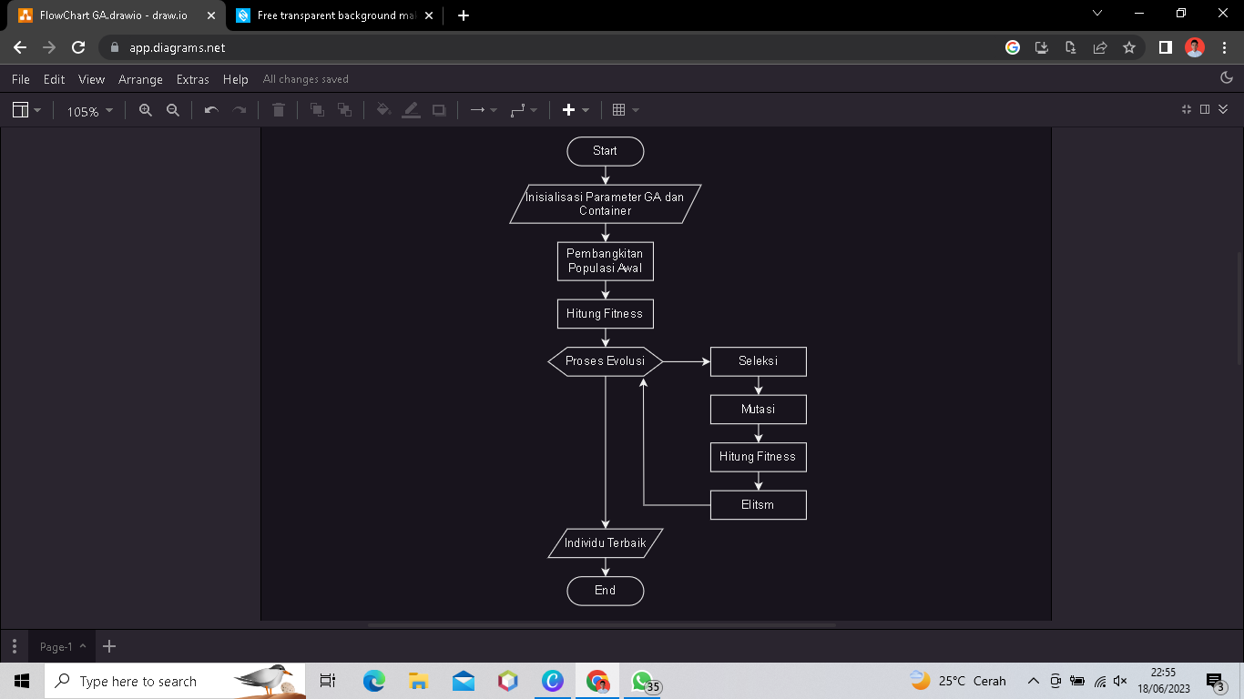

FlowChart dan Struktur Data
ArrayList digunakan untuk menyimpan daftar barang
Array 2D untuk menyimpan individu dalam satu populasi
ArrayList untuk meyimpan kromosom atau individu

Slide 7
TERIMA KASIH

